Slide 1
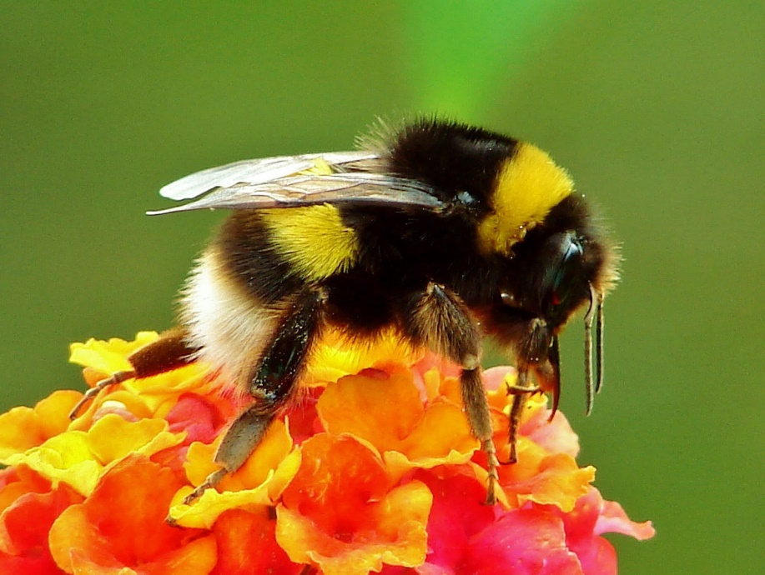
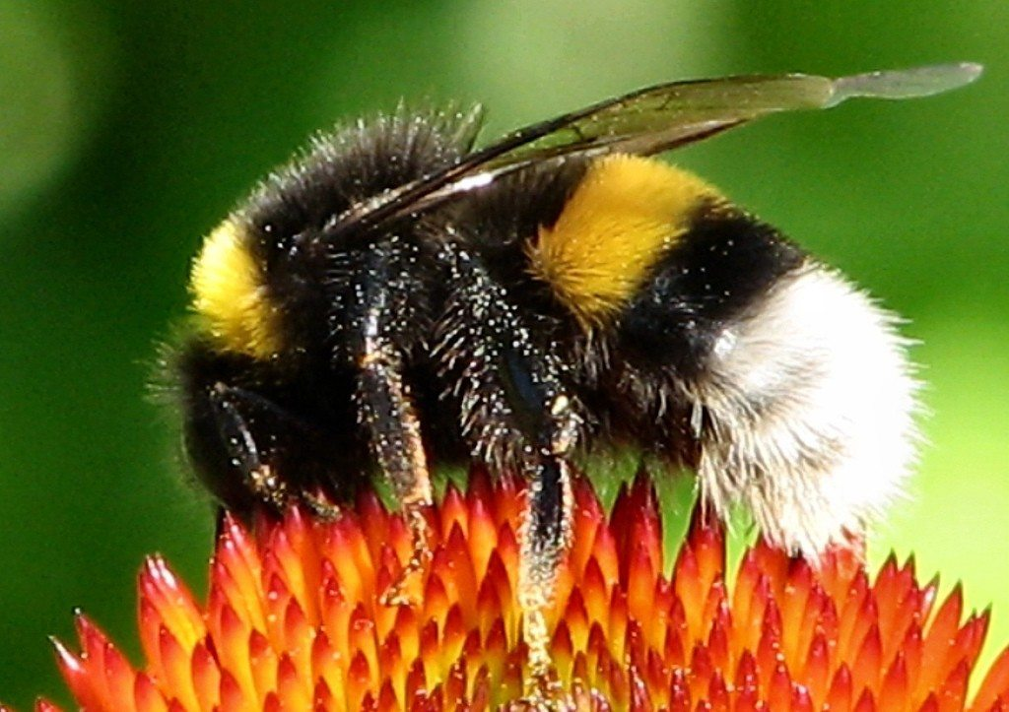

Slide 2
Слушање музике: БУМБАРОВ ЛЕТ
4. РАЗРЕД
МУЗИЧКА КУЛТУРА
Николај Римски Корсаков

Slide 3
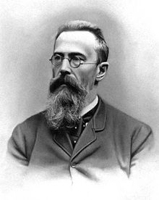
Николај Римски-Корсаков
(1844-1908) је један од значајнијих руских композитора. Био је члан групе најзначајнијих руских композитора XIX вијека, „Руске петорке” или „Велике петорке”.
Компоновао је доста, а његова најзначајнија дјела су опере. Написао их је 15, од којих су најзначајније „Бесмртни Кашчеј” и „Бајка о цару Салтану”.
Бумбаров лет је познат и често извођен одломак из опере „Бајка о цару Салтану”.

Slide 4
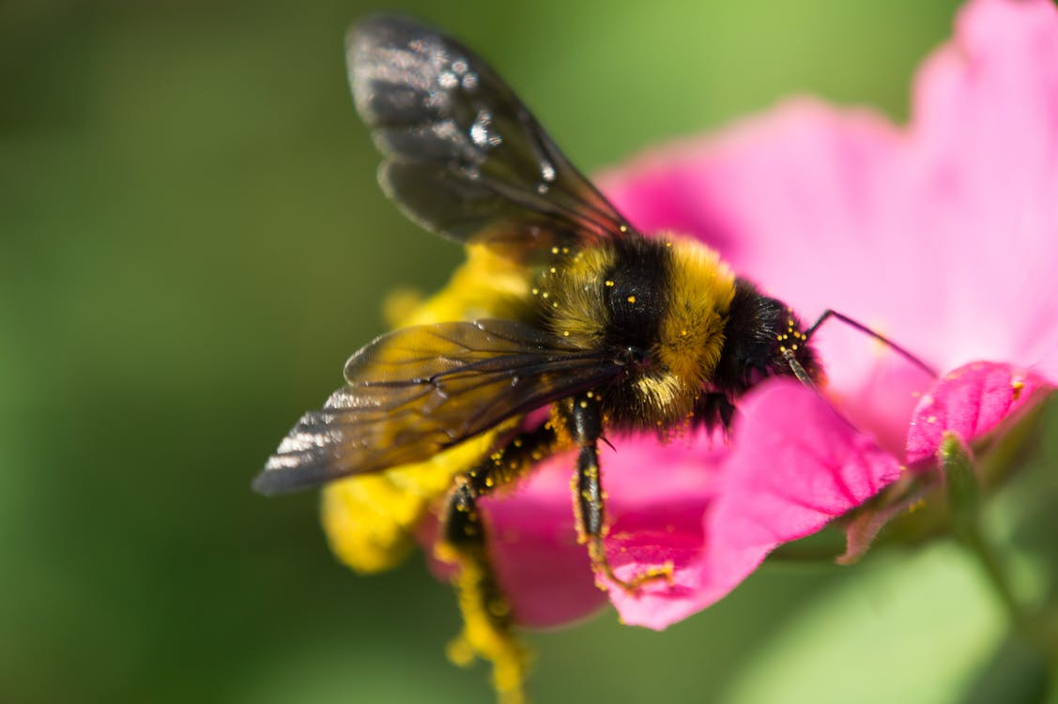

Slide 5
Ова композиција је:
Вокална
Инструментална
Вокално - инструментална
2.
Ову композицију изводи:
Оркестар
Клавир
Виолина
1.

Slide 6
Нападно и љутито зујање бумбара, који се непрестано приближава и удаљава, плаши и опсједа цара Салтана и његове дворјане, композитор је дочарао великим бројем инструмената.
Како знамо када се бумбар приближава, а када удаљава?
Зујање бумбара се не чује увијек истом ЈАЧИНОМ – некад је ГЛАСНИЈЕ, а некад ТИШЕ.
ЈАЧИНА извођења неке композиције назива се ДИНАМИКА.
Пјевање или свирање може бити тихо, средње тихо, средње јако и јако.

Slide 7
Облијетање бумбара око цвјетова композитор нам је дочарао одговарајућом брзином којом се композиција изводи.
Ова композиција је:
Спора
Умјерена
Брза
3.
БРЗИНА извођења композиције назива се ТЕМПО.

Slide 8
ЗАДАТАК ЗА САМОСТАЛАН РАД:
Слушајте и илуструјте…

